Slide 1
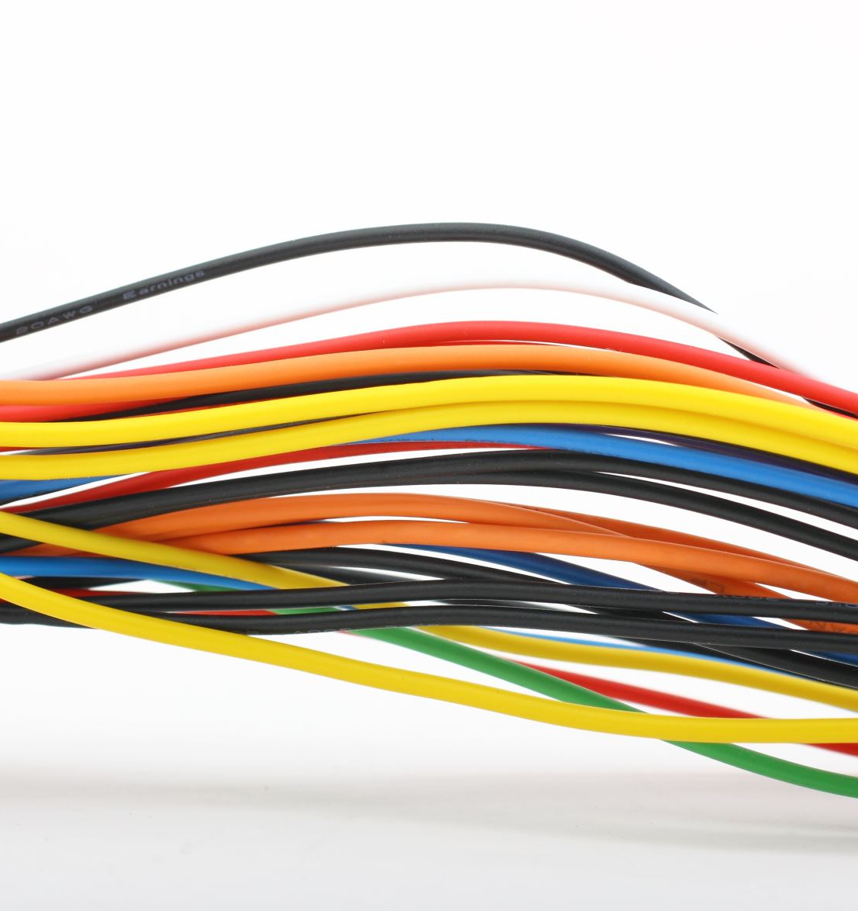
Základy neuropsychologie II
Petr Grossmann

Slide 2
Rozšíření neuroanatomie
Vegetativní nervový systém
Hlavové nervy
Zraková dráha
Sluchová dráha
Motorické dráhy
Extrapyramidové dráhy

Slide 3
Vegetativní nervový systém - truncus sympaticus
vétší část autonomniho nervového systému.
Inervuje srdce, plice, svalstvo ve stěnách krevnich cév, vlasové folikuly a potni žlázy, jakož i velké množství břišních a pánevních orgánů.
připravuje tělo na stav ohrožení
Sympatický kmen (truncus sympaticus) je skupina ganglií vzájemně propojených nervovými kmeny. Sahá od spodiny lební po dolní konec páteře. Eferentní sympatické dráhy směřují k hladkému svalstvu a žlázovým systémům
Aferentní dráhy přenášejí informace o vnitřních orgánech a o cévach

Slide 4
Vegetativní nervový systém - truncus parasympaticus
Parasympatický nervový systém úzce souvisí s centrálním nervovým systémem
podobně jako systém sympatický inervuje hladké svalstvo, žlázy a vnitřni orgány.
působí však na ně opačně - ukládání a obnova energie.
Dráhy tohoto systému mají dvojí původ:
  buď začínaji v lební dutině, v mozkovém kmeni
  nebo v páteři, v křižové oblasti míchy.

Slide 5
Hlavové nervy
nervy vycházejicí ze smyslových orgánů (čichu, zraku a sluchu), vstupující do lebky skrze otvory na spodině lebeční a zakončené v mozkovém kmeni a koncovém mozku
nervy vycházejici z mozkového kmene, vystupujici z lebky podobnými otvory a pokračujicí k orgánům, které inervují.
v oblasti hlavy a krku, jen desátý hlavový nerv inervuje také struktury
v hrudni a břišní dutině.
Máme 12 párů hlavových nervů: 1) čichový (I), 2) zrakový (II), 3) okohybný (III), 4) kladkový (IV), 5) trojklaný (V), 6) odtahujíci
(VI), 7) lícní (VII), 8) vestibulokochleární (VIII), 9) jazykohltanový (IX), 10) bloudivý (X), 11) přídatný (Xl) a 12) podjazykový (XII).
čichový, zrakový a vestibulokochleární jsou pouze smyslové.
okohybný, kladkový, odtahujíci, přídatný a podjazykový jsou čistě motorické

Slide 6
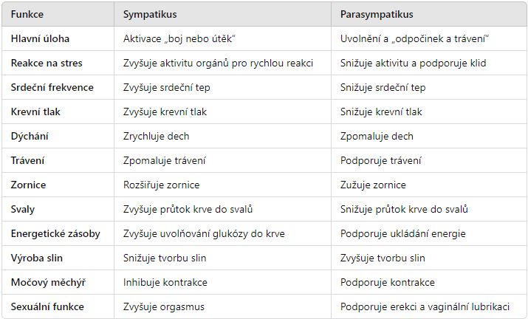

Slide 7
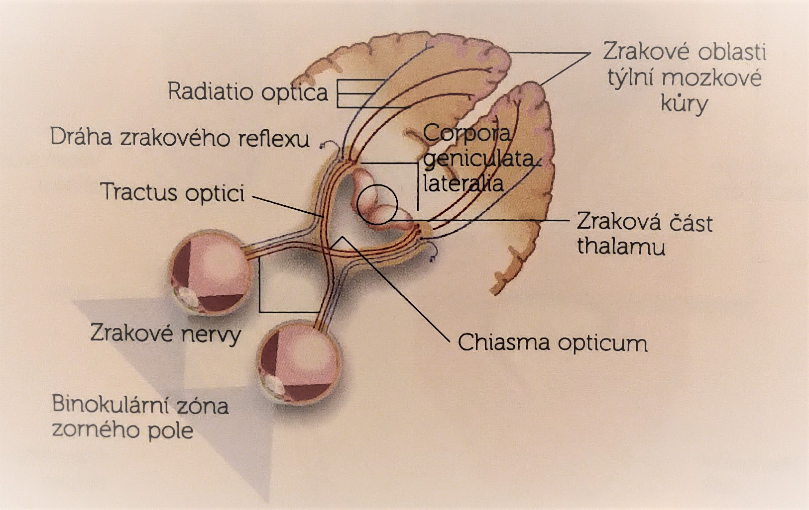
Zraková dráha
Fototransduke ve fotoreceptorech
Čípky - denní vidění, tyčinky - noční
Zrakový nerv (tvořený axony gangliových buněk) opouští očnici skrze foramen opticum
část axonů z obou zrakových nervů se kříží ve střední čáře za vzniku chiasma opticum.
Tractus opticus – corpora geniculata – radiatio optica - zraková kůra (occipitální lalok - fosfémy)

Slide 8
Sluchová dráha
Zvukové vlny jsou přenášeny cestou zevního a středního ucha
do hlemýždě ve vnitřním uchu, který po stimulaci vytváří pohybující se vlnu. Zaznamenávají vláskové buňky.
Sluchový nerv - spirální ganglium hlemýždě - mozkový kmen- Varolův most. Zde se vlákna dělí, přičemż jedna větev vždy vstupuje do nucleus cochlearis dorsalis a druhá do nucleus cochlearis ventralis – corpus trapezoideum a oliva superior - lemniscus lateralis - colliculus inferior nebo se přepojují na synapsích uvnitř corpus geniculatum mediale - radiatio
acustica v capsula interna a končí ve sluchové kůře (Temporální lalok)

Slide 9
Motorická dráha
Sestupné dráhy směrujicí z motorické kůry do páteřní míchy a mozkového kmene
Jejich axony procházeji skrze capsula interna a pedunculi cerebri. Na bazi Varolova mostu jsou rozptyleny mezi přičnými vlákny a šedými jádry. V prodloužené miše se znovu spojují a dotvářejí tak pyramidovou dráhu. Na dolní hranici prodloužené míchy se 75% vláken této dráhy kříží vstupuje do postrannich míšnich provazců a tvoří zde postranní kortikospinální dráhu
Ostatní axony pokračují přímo do páteřní míchy v podobě přední kortikospinální dráhy
Obě dráhy zajištují inervaci dolních motoneuronů ležících v předním rohu šedé hmoty míšní.
Dolní motoneurony vysílají své axony přímo ke kosterním svalům cestou předních kořenů míšních a periferních nervů
Pozn. V případě jader v mozkovém kmeni cestou hlavových nervů.

Slide 10
Extrapyramidové dráhy
vycházejí z podkorových struktur
Dostávají podněty z motorické kůry a směřují do míchy
Vestibulospinální dráha - přispívá k udržování rovnováhy
Retikulospinální dráha - moduluje volní pohyby a reflexní aktivitu
Tektospinální dráha - souvisí s reflexnini posturálními pohyby prováděnými v reakci na zrakové podnéty
Rubrospinální dráha - usnadňuje aktivitu flexorů a inhibuje aktivitu extenzorů

